Slide 1
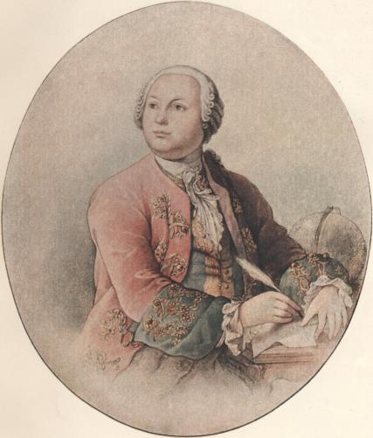
Естествознание и гуманитарные науки
Памятники архитектуры Федерального значения
Награды имени Ломоносова
Открытия Ломоносова
Литература и искусство
Биография
(краткая хронология)
Михаил Васильевич Ломоносов
(1711 - 1765 гг.)

Slide 2


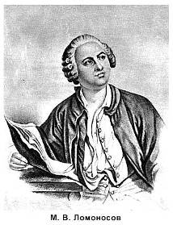
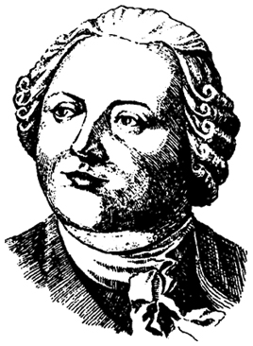
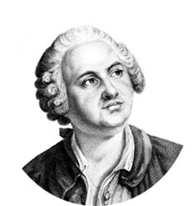


Михаил Васильевич Ломоносов
( 1711 г. – 1765г. )
Михаил (Михайло) Васильевич Ломоносов (8 (19) ноября 1711 г., деревня Мишанинская, Россия — 4 (15) апреля 1765., Санкт-Петербург, Российская империя).
М. В. Ломоносов - великий русский учёный энциклопедист, естествоиспытатель и филолог, поэт и художник, философ, организатор отечественной науки и естествознания.

Slide 3
Биография
(краткая хронология)
1730 — 7 декабря в Холмогорской воеводской канцелярии получил паспорт.
1730 — 15 (?) декабря отправился пешком в Москву.
1731 — 15 января зачислен учеником в Московскую Славяно-греко-латинскую академию.
1731—1735 — учёба в Московской Славяно-греко-латинской академии.
1734 — учёба в Киево-Могилянской академии.
1736 — 12 января зачислен студентом в Санкт-Петербургский академический университет.
1736 — 4 октября для обучения горному делу и металлургии направлен в Германию.
1736—1739 — обучался в Марбургском университете.
1737 — с января слушает курс механики профессора Х. Вольфа и курс теоретической химии профессора Ю. Г. Дуйзинга.
1739 — в феврале женился на дочери квартирной хозяйки Елизавете-Христине Цильх.
1739 — 8 ноября родилась дочь; 9 ноября — крещена в церкви реформатской общины с именем Екатерина-Елизавета.
1739—1740 — под руководством И. Ф. Генкеля обучался горному делу.
1740 — 26 мая обвенчался в церкви реформатской общины Марбурга с Елизаветой-Христиной Цильх.
1740 — в конце мая, направляясь на родину, под Дюссельдорфом «показался пруссакам годною рыбою на их уду» и обманом «забрит» был в рекруты, но в октябре бежал, прибыл чрез Арнгейм и Утрехт в Амстердам, далее — в Гаагу и, только после возвращения вновь в Амстердам, оттуда отправился морем в Россию.
1741 — 8 июня вернулся в Санкт-Петербург.
1741 — 22 декабря в Марбурге у Ломоносова родился сын, названный при крещении Иваном.

Slide 4
1742 — 8 января определён адъюнктом физического класса Академии наук и художеств.
1745 — 25 июля назначен профессором химии Академии наук и художеств.
1746 — 20 июня впервые читает на русском языке публичные лекции по физике.
1748 — создал первую в России научно-исследовательскую и учебную химическую лабораторию.
1748—1757 — проводил в химической лаборатории работы по изготовлению цветных стёкол и красок, химическому анализу руд.
1749 — 21 февраля родилась дочь Елена.
1752—1753 — в химической лаборатории читал первый в истории курс лекций по физической химии.
1753 — основана стекольная фабрика в деревне Усть-Рудица.
1755 — по проекту М. В. Ломоносова учреждён Московский университет.
1757 — назначен советником Академической канцелярии.
1758 — становится руководителем Исторического собрания, Географического департамента, академических университета и гимназии.
1760 — 30 апреля Шведская королевская академия наук избрала М. В. Ломоносова своим почётным членом.
1763 — 10 октября избран членом Академии трёх знатнейших художеств (за мозаичные работы).
1764 — 17 (?) апреля избран почётным членом Академии наук Болонского института.
1765 — 4 апреля скончался от воспаления лёгких в собственном доме на реке Мойке.
1765 — 8 апреля похоронен на Лазаревском кладбище Александро-Невской лавры.

Slide 5
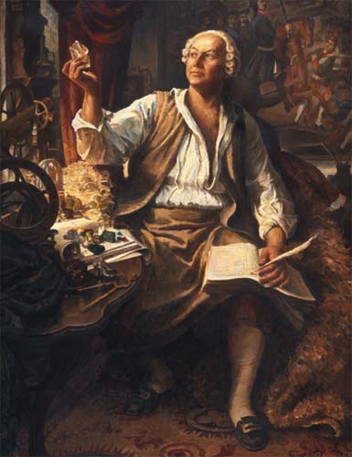
Открытия Ломоносова:
Организовал первую в России химическую лабораторию.
Развивал атомно-молекулярные представления о строении вещества.
Создал ряд оптических приборов.
Открыл атмосферу на Венере.
Описал строение Земли.
Объяснил происхождение многих полезных ископаемых и минералов.
Опубликовал руководство по металлургии.
Подчеркивал важность исследования Северного морского пути и освоения Сибири.
Автор трудов по русской истории.
По инициативе Ломоносова основан Московский университет (1755 г).

Slide 6
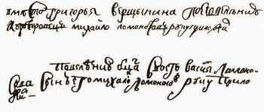
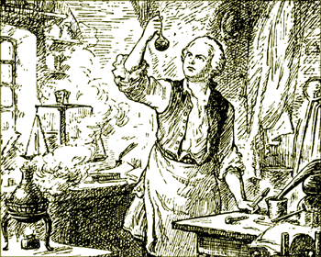
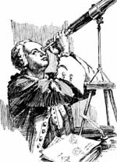
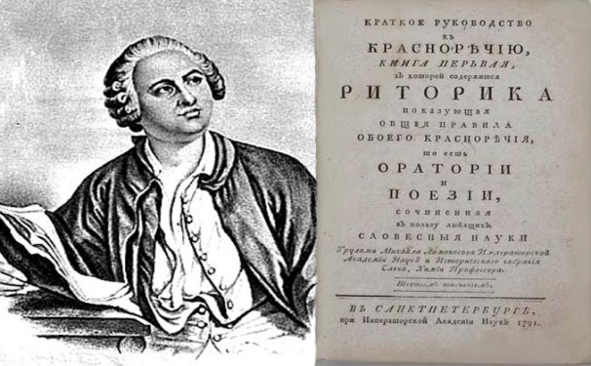


Естествознание
Основной областью своей деятельности М. В. Ломоносов считал химию, но как показывает его наследие, эта дисциплина, вступая на разных этапах его творчества во взаимодействие с другими разделами естествознания, оставалась в неразрывной связи с ними в контексте всего разнообразия его исследований, которые, в свою очередь, пребывали во взаимосвязи между собой. Такое логическое единство является следствием понимания им единства природы и существования немногих фундаментальных законов, лежащих в основе всего целостного многообразия явлений. Это логическое единство демонстрируют не только его труды, относящиеся к естественным наукам и философии — оно прослеживается между ними и его поэтическим творчеством.
Гуманитарные науки
С пятидесятых годов учёный облекает плоды размышлений и исследований в живую форму своих речей, произносимых на собраниях Академии и в качестве представителя науки перед общественностью — когда он свободно высказывает свои теоретические взгляды, не стесняясь требований полноты и строгости академического мемуара — и здесь, объединив в своём лице оратора, естествоиспытателя, популяризатора научного знания и литератора — он «даёт указания, выражает надежды, вырабатывает планы новых снарядов и опытов, приводит …результаты собственных изысканий в лаборатории и кабинете». (Любимов Н. Жизнь и труды Ломоносова. Часть первая. Москва. Университетская типография (Катков и К°), на Страстном бульваре. 1872г. )

Slide 7
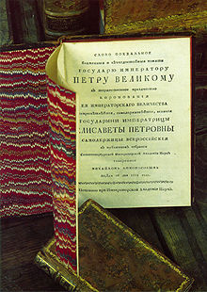
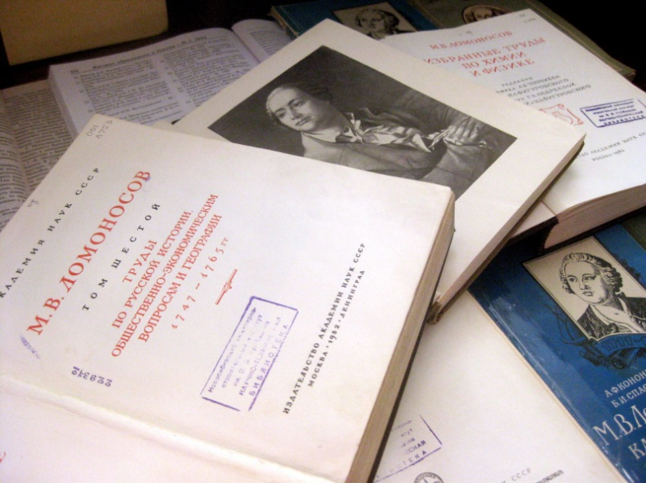
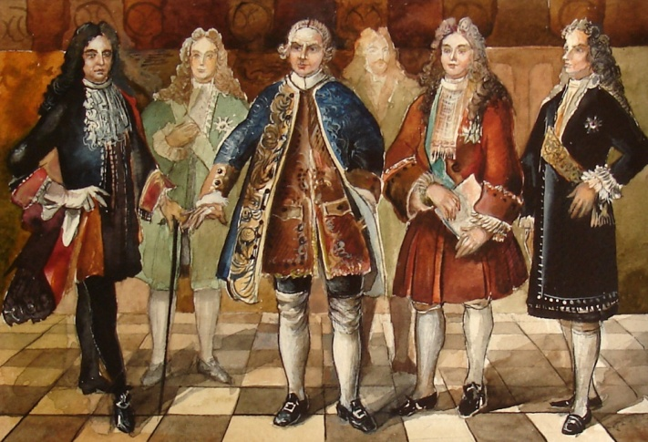
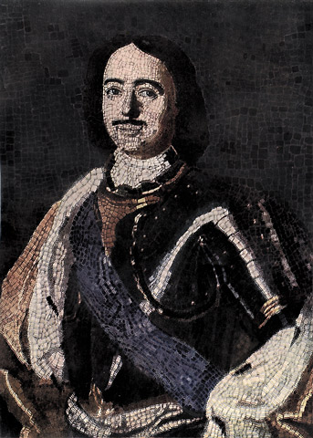
Литературное творчество
В литературном творчестве Ломоносова видное место занимают оды и стихотворные надписи к проектам иллюминаций, которые устраивались в честь различных событий. Произведения Ломоносова были проникнуты идеями Просвещения, стремлением прославить свой народ и Родину.
Ломоносов начал писать стихи еще во время учебы в Славяно-греко-латинской академии. Он разработал собственную систему стихосложения. Свои предложения он изложил в «Письме о правилах российского стихотворства», которое в 1739 году прислал из Фрейберга в Петербург. К «Письму…» как образец своего способа стихосложения была приложена ода «На взятие Хотина», полная патриотического воодушевления, вызванного победой русских войск.
Изобразительное искусство
Деятельность Ломоносова как художника представляет собой яркую страницу в истории русского искусства. Мозаичные картины, выполненные самим Ломоносовым и сотрудниками его мастерской, сыграли новаторскую роль в русской культуре XVIII века – они возродили искусство мозаики, утраченное в России после XIII века.
В своём художественно-изобразительном творчестве Ломоносов соединил выдающийся талант химика и мастерство художника: разработанные им в Химической лаборатории рецептура и технология изготовления цветных непрозрачных стёкол, смальты и скрепляющего раствора позволили создать в его мозаичной мастерской самобытные произведения изобразительного искусства.

Slide 8
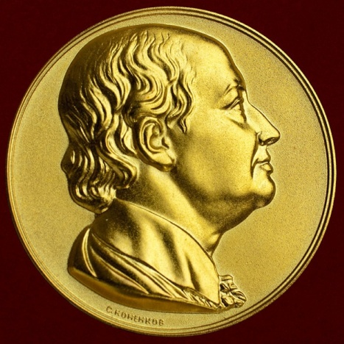

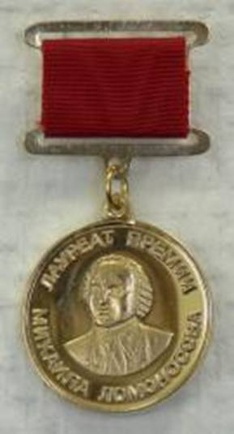
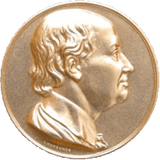
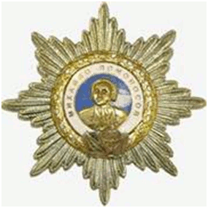
Награды имени Ломоносова
Большая золотая медаль имени М.В. Ломоносова присуждается за выдающиеся достижения в области естественных и гуманитарных наук.
Орденом М. В. Ломоносова награждаются граждане за высокие достижения в государственной, производственной, научно- исследовательской, социальной, культурной, общественной и благотворительной деятельности, в области науки, литературы и искусства.

Slide 9
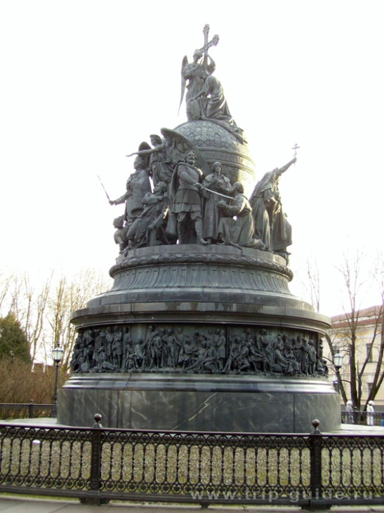
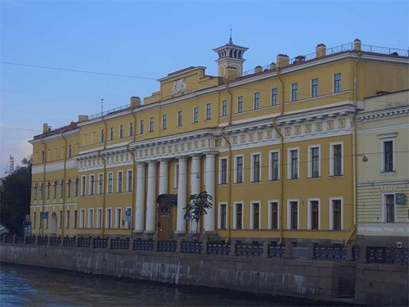
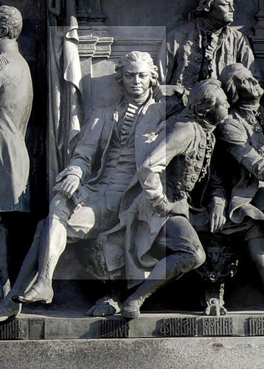
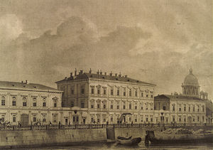
Памятники архитектуры
Федерального значения:
В Великом Новгороде на Памятнике «1000-летие России» среди 129 фигур самых выдающихся личностей в российской истории (на 1862 год) есть фигура М. В. Ломоносова.
Усадьба М. В. Ломоносова на Мойке — Большая Морская

Slide 10

Используемые ресурсы :
http://ru.wikipedia.org/wiki/
http://nsportal.ru/shkola/literatura/library/prezentatsiya-k-uroku-literatury-v-9-klasse-po-teme-mvlomonosov
http://rusnauka.narod.ru/lib/lomonosov_m/lomonosov.htm
http://www.ras.ru/lomonosov/85a50d90-3dab-411e-919d-b532dd9ab2b7.aspx
http://www.msu.ru/lomonosov/science/art.html
http://www.ras.ru/rasawards/092c4590-5530-49e2-9259-e17fe11ee488.aspx#
http://clasicizm.com/content/r_lomonosov/foto/4.jpg-
http://az.lib.ru/l/lomonosow_m_w/.photo2.jpg
http://dutum.narod.ru/element/lomonsv.jpg
http://www.lib4all.ru/base/B3337/img/B3337p8-1.jpg
http://lib.usu.ru/public/images/virt_ex_travel/2.4_07.jpg
http://www.sibstrin.ru/files/library/i_news/lomonosov2.jpg
http://bugaeff.ru/wp-content/uploads/2010/11/24.jpg
http://www1.seun.ru/everyone/104ebd0efd1eed4x1-z~123.jpg
http://www.artrussia.ru/pic_k/k881_100.jpg
http://upload.wikimedia.org/wikipedia/commons/thumb/4/44/Medal_Lomonosov_AN_SU.gif/220px-Medal_Lomonosov_AN_SU.gif
http://www.lomonosov300.ru/pict/4e5cf3c18651d.jpg
http://img-fotki.yandex.ru/get/4201/nika-nowgorodczewa.0/0_2d455_596eff23_L
http://upload.wikimedia.org/wikipedia/commons/thumb/a/a7/Lomonosov_s_house_on_Moyka_river_in_St.jpg/300px-Lomonosov_s_house_on_Moyka_river_in_St.jpg
http://www.gopiter.ru/assets/images/1000let.jpg
http://img-fotki.yandex.ru/get/5820/38229061.67/0_64728_fccef2d5_-1-L

